Slide 1
Золотая осень

Slide 2
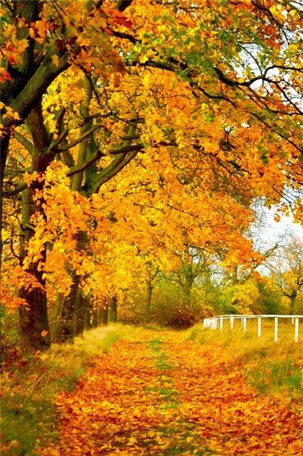
Лето кончилось, и вот
Осень золотая
Нас встречает у ворот
С щедрым урожаем.

Slide 3
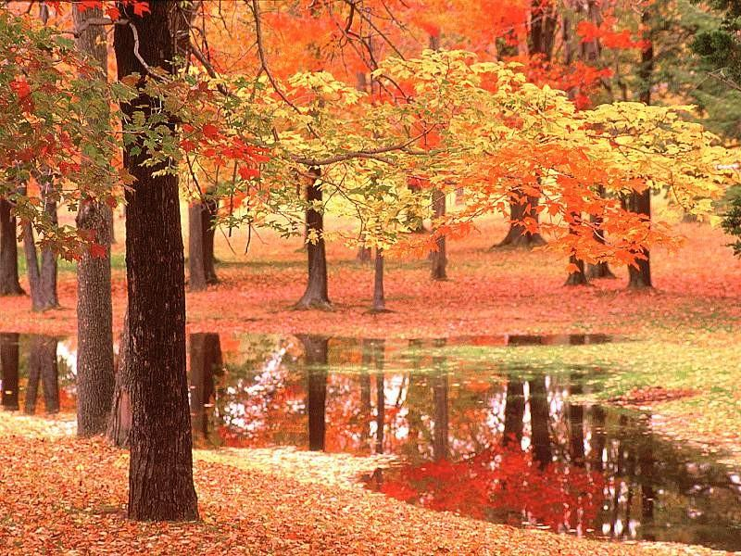
Все деревья и кусты
Расписала кистью:
В бронзу, золото и медь
Превратила листья.

Slide 4
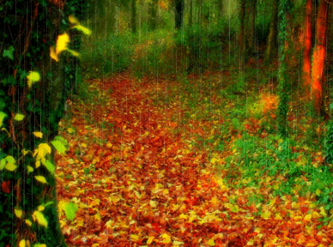
Дождь холодный моросит,
Листья опадают,
Осень золотым ковром
Землю укрывает.

Slide 5
Осень паутинки развевает,
В небе стаи будто корабли -
Птицы, птицы к югу улетают,
Исчезая в розовой дали...

Slide 6
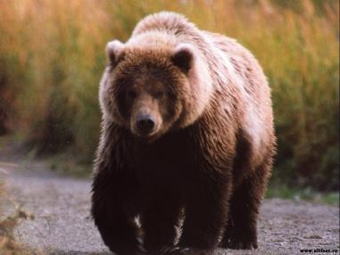
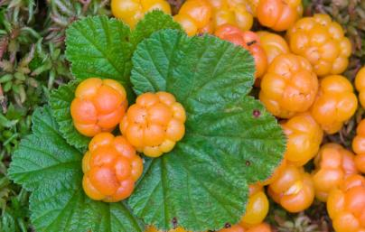
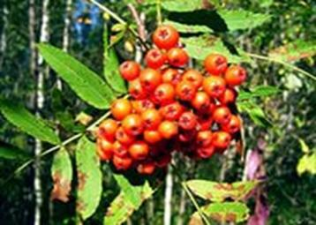
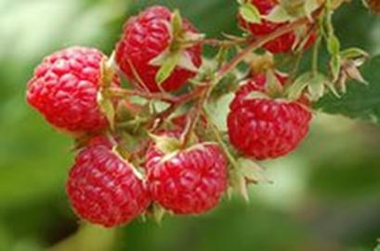
Осень подарила
Медведю, глухарю.
Морошку, и малину,
Румяную рябину.

Slide 7
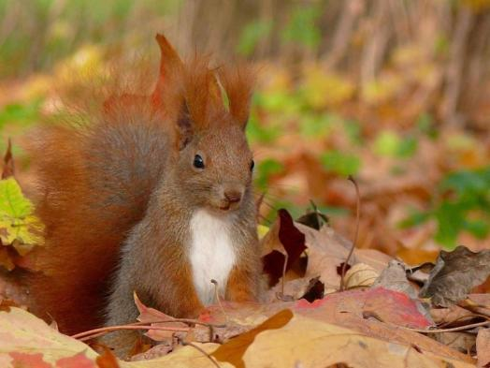
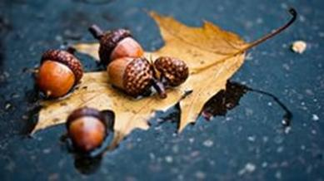
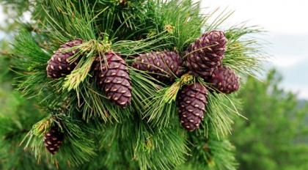
А для белочки малышки
Желуди, грибы и шишки.

Slide 8
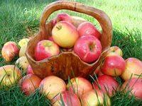
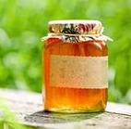
Что нам осень принесет?
Яблоки румяные, сладкий мед!

Slide 9
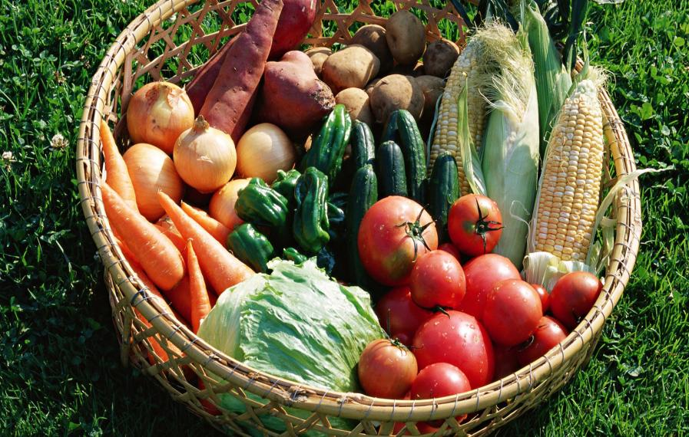
Разных овощей полный огород!

Slide 10
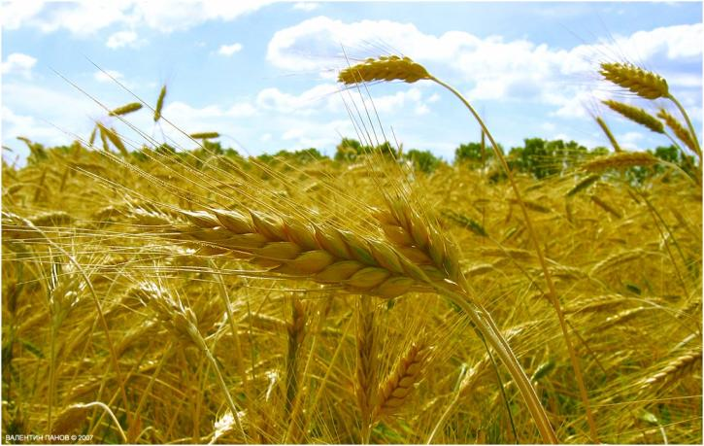
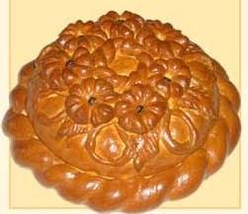
Что нам осень принесет?
Золотого хлебушка на весь год!

Slide 11
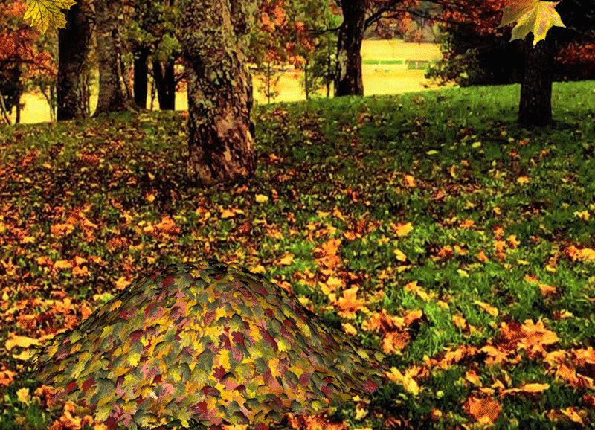
Золотая наша осень!
Мы тебя благодарим.
За подарки и сюрпризы
Мы спасибо говорим.

